Slide 1


分布式架构分享2nd
Keep It Simple，Stupid！
产品研发部
分享人：杨哲 2023年7月

Slide 2
目 录
CONTENTS
02
04
01
03
05
分解
单块系统
透明多级分流系统
如何
建模服务
事务
分布式基石

Slide 3
01
如何
建模服务
核心是领域驱动设计
Notes:
今天给大家分享一下微服务的建模方法

Slide 4
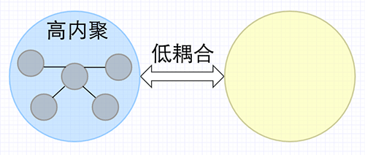
什么样的服务是好服务？
松耦合
被修改的服务可以独立部署，而不需要修改整个分布式系统的其他部分
尽可能少的知道与当前服务协作的服务的信息
高内聚
找到问题域的边界，确保相关的行为放在同一个地方
与其他边界尽量松耦合的通信
Notes:
再介绍服务建模之前，我们提问，什么样的服务是好服务？
可以看到，跟好代码的原则一样，好的服务特征有两点，松耦合、高内聚
服务的松耦合指的是：读一下
服务的高内聚指的是：读一下

Slide 5

领域驱动设计
Notes:
如今提到微服务建模，绕不过的一个概念就是DDD，也就是领域驱动设计（Domain Driven Design）。很多人是因为微服务才知道DDD
我们都知道这些年随着设备以及技术的发展，软件架构发生了很多变化，从最初的单机(BS/CS)架构到后面的集中式架构，再到如今的微服务架构， 现在基本可以说是微服务架构盛行的时代，具体可以搜索我之前的分享《服务架构演进史
》
DDD早在2004年就由埃里克·埃文斯提出， 但一直处于一个不愠不火的状态，直到Martin Fowler（马丁·福勒）的《Microservices》一文之后，DDD再次回到人们视野中间。这是为什么呢？
我们先来说DDD是什么？
DDD是一种拆解业务、划分业务、确定业务边界的方法。DDD将我们的问题拆分成一个个的域， 分离技术实现的复杂性，主要解决软件复杂业务难以理解难以演进的问题。DDD不是一种架构， 而是一种架构方法论， 目的就是将复杂问题领域简单化， 帮助我们设计出清晰的领域和边界， 可以很好的实现架构的演进。
那么DDD的概念再次流行就是：由于很多熟悉领域驱动建模(DDD)的工程师在进行微服务设计时， 发现用DDD的思路进行业务梳理可以很好规划服务边界， 可以很好实现微服务内部和外部的高内聚、低耦合。于是越来越多的人将DDD作为业务划分的指导思想。

Slide 6
建模范式
01
程序建模范式
建模范式 | 表示法
面向对象 | UML | DDD推荐
规则引擎 | BPMN、逻辑树、EL表达式 | 是面向对象很好的补充
面向过程 | 无 | 没有表示法，不适合作为建模范式
02
类比：数据建模
建模范式 | 表示法
关系 | 信息工程（乌鸦脚）、IDEF1X、陈氏符号、巴克符号
纬度 | 纬度
基于时间 | 数据拱顶模型、锚建模
基于事实 | 对象角色建模（ORM2）、完全面向交流的信息建模（FCO-IM
...
Notes:
我们先大致枚举一下建模范式，有：
类比一下数据建模方法，有
DDD选择使用面向对象方式建模，因为对象建模，
1. 即使非专业人员也可以理解对象的模型图，如UML。
2. 对象范式已经发展成熟并且得到广泛应用。
3. 开发社区和设计文化非常成熟。
DDD建议在一个模型中尽量选择使用一种建模范式。但我们在实际生产中经常会在对象模型中混合规则引擎这种建模范式。DDD提倡如果混用建模方法，也需要在混合范式中坚持领域驱动设计，保持在两个范式中使用通用语言。
一个有意思的地方是，在20年前的DDD一书中就特别提出一种反模式，叫做SMART UI，也就是现在提到的低代码。DDD直面最复杂的业务，通过高度抽象精炼得到深层模型，通过重构得到柔性设计。
虽然低代码效率高，学习成本低。但是使用低代码模式很难实现复杂的业务当业务规则有细微变化时都可能需要重复构建。因为低代码抽象能力有限，限制了重构，复杂的功能很快会使项目维护能力达到极限，让软件非常难以扩展。因此如果项目使用低代码的思路，和领域驱动的强调重构和精炼冲突，因此就不适合使用领域驱动设计的思想。

Slide 7
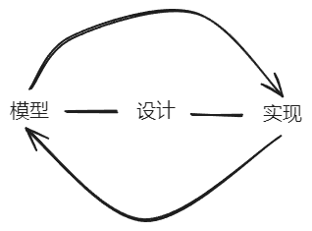
MODEL-DRIVEN DESIGN
ENTITY
VALUE OBJECT
又被称为REFERENCE OBJECT，是有唯一标识的对象。例如一个人、一座城市等。
本身没有概念标识的对象。例如，数字、字符串。例如调色程序，可以把颜色对象组合成新的颜色。这些颜色都是VALUE OBJECT
SERVICE
MODULE
领域中会有一些操作不属于任何对象，这些操作一般会归属到Service中。Service的命名中一般会包含Manager或者Doer
Model是一种粗粒度的建模和设计元素，也可以叫做PACKAGE。主要解决“认知超载”的问题。
Notes:
所谓模型驱动设计，就是将模型、设计和程序代码深度绑定。软件开发变成了一个精化模型、设计和代码的统一的迭代过程。
DDD由四个非常重要的构造块组成，分别是ENTITY、VALUE OBJECT、SERVICE、MODULE

Slide 8
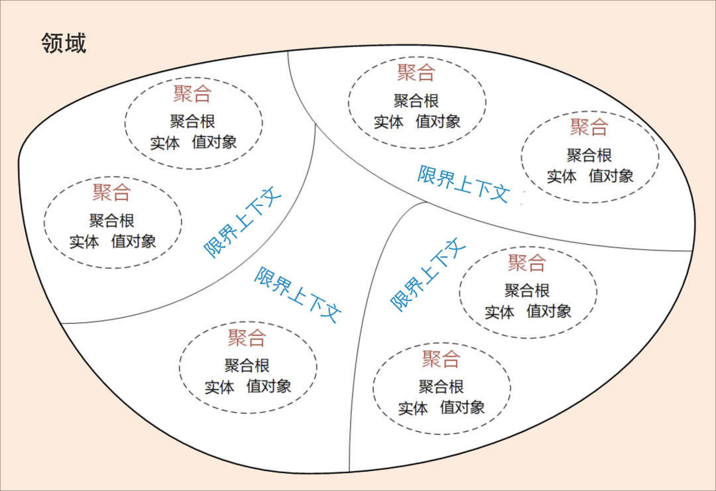
核心概念：Bounded Context
01
描述
每个领域都有多个界限上下文，每个上下文中的模型，都分为两部分。一部分需要与外界通信，一部分不需要。每个上下文都需要有明确的接口暴露给其他上下文
02
划分服务的步骤
发现边界（界限上下文）-> 划分模块 -> 根据模块划分形成微服务
03
什么时候划分服务？
过早划分可能会导致对服务边界理解有误，无法识别出稳定的边界，导致很多跨服务的修改。
Notes:
1.服务划分的核心是（Bounded Context），被翻译成界限上下文，界限上下文是DDD战略设计模式中的一种
2.我们先来看描述：读一下PPT
我们可以把界限上下文类比成细胞，细胞之所以会存在，是因为细胞膜定义了什么在细胞内，什么在细胞外，并且确定了什么物质可以通过细胞膜。这样大家应该可以理解了。
任何大型项目都会存在多个模型，而基于不同模型的代码被组合到一起后，软件就会出现bug，变得不可靠和难以理解。团队成员之间的沟通变得混乱。人们弄不清楚一个模型应不应该在哪个上下文中使用
因此，应该明确定义模型所应用的上下文。可以根据三种方式划分：根据团队的划分、根据软件系统模块划分、根据物理代码和数据库模式来划分。在边界中严格保持模型一致性，而不要受到边界之外问题的干扰和混淆。
我们注意到，划分边界其实等同于划分了团队、团队所负责的软件模块、团队所维护的代码甚至数据库。这一点正好符合康维定律，关于这一点可以搜索我之前分享的《康维定律》了解更多。
3. 那么我们可以很容易得出划分微服务的步骤：读一下PPT
4. 什么时候划分服务？在SAM NEWMAN所著数据《微服务设计中》，提到读一下PPT
建议：先部署单体服务。将一个已有的代码库划分成微服务，要比从头开始构建微服务简单得多。关于如何拆分服务，解决单体服务拆数据库耦合的问题可以搜索我的分享《服务拆分》了解更多内容

Slide 9
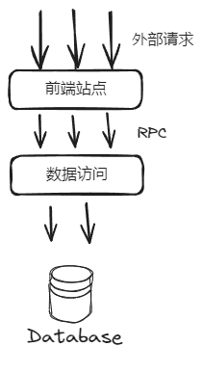
反模式：根据技术划分服务
根据技术边界垂直划分微服务（洋葱架构），边界非常不稳定，需要频繁修改多个服务
Notes:
我们再来看《微服务设计中》一书的一个反模式，根据技术垂直划分微服务。如图所示，当系统用户开始增长时，组织决定对团队进行扩容，增加了一个巴西的团队分担部分工作。系统被划分为两个服务，一个前端服务，一个后端服务，服务间通过RPC来交互。后来发现根据技术边界垂直划分微服务，边界非常不稳定，需求变更时会导致频繁修改多个服务的接口。Sam newman把这种架构成为洋葱架构，因为他有跟多层，并且纵切这些层次时，辣的想哭。
这里的反模式并不是说洋葱架构不好,分层是在程序设计中实现解耦的一种常见的方式。但是在服务拆分时，一般不应该首先考虑技术边界的划分方式，而是根据业务领域划分边界。
当然，在架构设计里没有银弹。并不是说根据技术边界划分就都是错的。
比如，要达到某个性能目标时，根据技术边界划分反而更合理。
比如，在BFF架构模式中，前端模式也使用了按技术划分服务的方式。可以搜索我之前的视频《服务集成》了解更详细的信息。

Slide 10
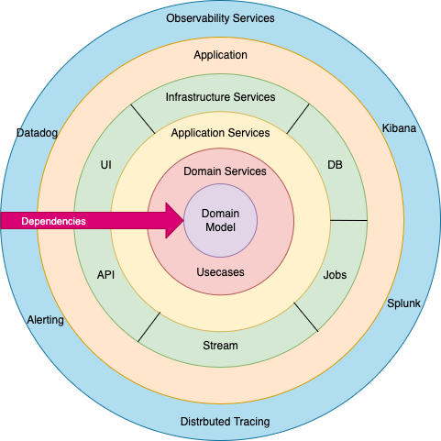
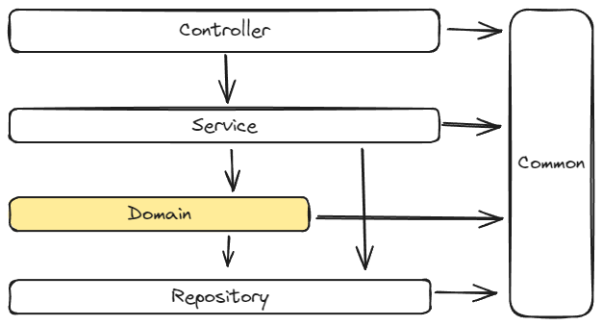
Layerd Architecture
DDD中的分层分层架构（Layerd Architecture）
核心是将领域层分离出来，使其可以独立演进并设计保持一致
Notes:
在DDD中，有一种类似的模式，叫做分层架构（Layerd Architecture），是战术模式中的一种。分层技术在DDD中的核心目的是在一个上下文内部将领域层分离出来。这里看一个按照分层设计一个单体服务的实例
领域层封装了领域数据和逻辑，只有将领域层独立出来，才能保证代码与领域模型的一致，也才能让领域层独立演化。领域层一般叫做Domain层。
领域层封装的逻辑通常是细粒度的，并不适合直接作为 API 暴露给外部。另外，还有一些不属于领域层的横切关注点，比如像事务控制，应该单独处理。所以，我们往往要在领域层外面再加一层，也就是应用层。也就是我们通常写的Service层。应用层本身并不包含领域逻辑，而是对领域层中的逻辑进行封装和编排。
除了业务功能之外，程序里还有另一个重要的关注点——输入输出技术。我们的系统要和外界打交道，可以通过不同技术来实现，比如 Restful API、 RPC，以及传统的 Web 页面等等。我们在应用层外面再加一层，专门处理输入输出技术。也就是我们熟悉的Controller层。
我们需要一种适配器把具体的持久化技术和Service应用层以及Domain领域层隔离开，而仓库就充当了这种适配器。我们的项目里面，通常把这一层叫做Repository。用于实现访问数据库、下游接口等读、写数据逻辑。 到现在为止，我们已经讲了 DDD 分层架构中最主要的几层，
但还有另外一些代码没有考虑。比如说，我们写了一些用于字符串和日期处理的工具类，这些工具可能被上面说的任何一层调用。事实上，我们可以认为这些代码和前面说的各层根本不在同一个维度，它们是对各层代码起到公共的支撑作用的。也就是Common层。
可以看到领域驱动设计的分层思想其实已经广泛的应用在我们单体微服务建模中了，我们常用的ruoyi脚手架就是使用的这种分层的命名方式，但是ruoyi框架并没有很好的抽象出领域层。
综上所述，一般不应该首先考虑技术边界的划分方式，而是根据业务领域划分边界。
当然，在架构设计里没有银弹。并不是说根据技术边界划分就都是错的。
比如，要达到某个性能目标时，根据技术边界划分反而更合理

Slide 11
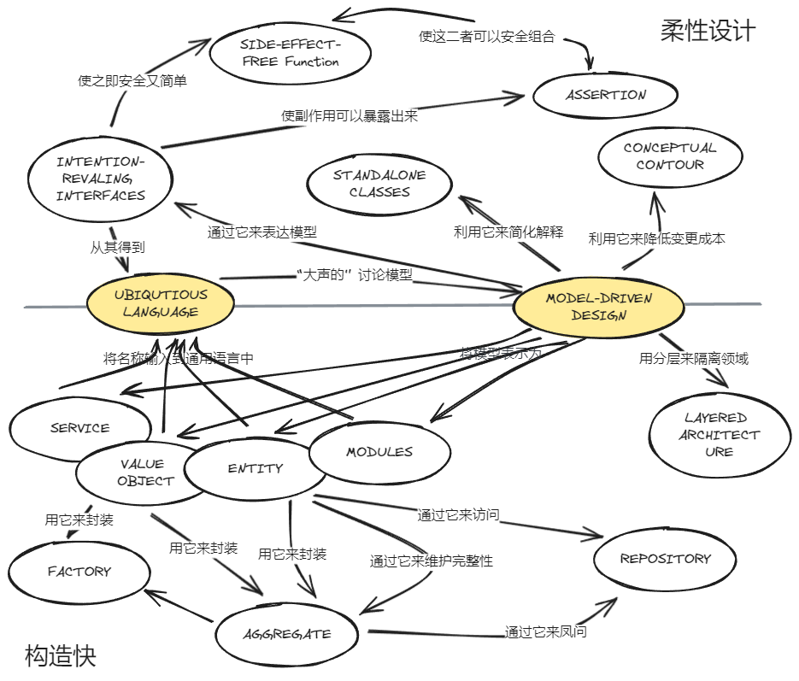
Notes:
领域驱动设计内容非常丰富
在战术设计中，还包含更多的构造快、以及柔性设计。
使用领域驱动的构造块，不断重构，将隐式概念转变为显示概念，知识不断的在模型中的积累使得模型形成突破，从而得到业务的深层模型。
对于这里的柔性设计，简单的做个类比，就是当一个皮手套，经常活动的关节部位就会变得柔软，达到越穿越舒适的效果。类比到软件开发中，就是指核心代码需要不断重构，从而会越来越易于做出修改。

Slide 12
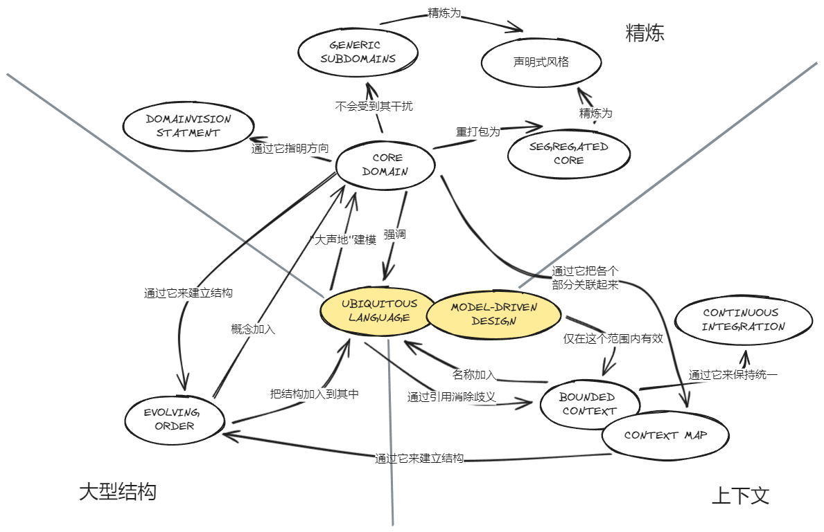
Notes:
在战略设计中，包含了精炼、大型结构、上下文三个部分。刚刚提到界限上下文就在其中，旁边的CONTEXT MAP是在大型项目中提供一个全局视图，进行多团队协作的工具。
由于篇幅原因，这里不能一一展开介绍。总之DDD的设计思想是直接面向业务场景，很多开发设计人员忽略了业务其实才是软件的核心，技术在不断更新淘汰，但是业务可以随着领域模型逐渐沉淀形成企业有价值的资产，而DDD的这个观点与阿里中台战略不谋而合。后期也许会做一期关于阿里中台战略的视频。
本次分享就到这里，谢谢大家。

Slide 13
02
思路方法
此处添加详细文本描述，建议与标题相关并符合整体语言风格，语言描述尽量简洁生动。尽量将每页幻灯片的字数控制在200字以内，据统计每页幻灯片的最好控制在5分钟之内。此处添加详细文本描述，建议与标题相关并符合整体语言风格，语言描述尽量简洁生动。

Slide 14
思路方法
添加标题文本
添加标题文本
根据自己的需要添加适当的文字，此处添加详细文本描述，建议与标题相关尽量简洁... ...
51PPT模板网，幻灯片演示模 板及素材免费下载！
51PPT模板网 唯一访问网址：www.51pptm oban.com
添加标题文本
添加标题文本
根据自己的需要添加适当的文字，此处添加详细文本描述，建议与标题相关尽量简洁... ...
根据自己的需要添加适当的文字，此处添加详细文本描述，建议与标题相关尽量简洁... ...

Slide 15



思路方法
添加标题文本
添加标题文本
添加标题文本
根据自己的需要添加适当的文字，此处添加详细文本描述，建议与标题相关尽量简洁... ...
51PPT模板网，幻灯 片演示模板及素材免费下载！
51PPT模板网 唯一访问网址：www.51pptmo ban.com
根据自己的需要添加适当的文字，此处添加详细文本描述，建议与标题相关尽量简洁... ...

Slide 16
思路方法
1
添加标题文本
根据自己的需要添加适当的文字，此处添加详细文本描述，建议与标题相关尽量简洁... ...
2
添加标题文本
根据自己的需要添加适当的文字，此处添加详细文本描述，建议与标题相关尽量简洁... ...
3
添加标题文本
4
51PPT模板网，幻灯片演示模板及素材免费下载！
51PPT模板 网 唯一访问网址：www.51p ptmoban.com
添加标题文本
根据自己的需要添加适当的文字，此处添加详细文本描述，建议与标题相关尽量简洁... ...

Slide 17
03
技术难点
此处添加详细文本描述，建议与标题相关并符合整体语言风格，语言描述尽量简洁生动。尽量将每页幻灯片的字数控制在200字以内，据统计每页幻灯片的最好控制在5分钟之内。 51PPT模板网，幻灯片演示模板及 素材免费下载！
51PPT模板网 唯一访 问网址：www.51pptm oban.com

Slide 18


技术难点
添加标题文本
添加标题文本
根据自己的需要添加适当的文字，此处添加详细文本描述，建议与标题相关尽量简洁... ...
51PPT模板网，幻灯片演示模板及素材免费下载！
51PPT模板网 唯一访问 网址：www.5 1pptmoban.com
添加标题文本
添加标题文本
根据自己的需要添加适当的文字，此处添加详细文本描述，建议与标题相关尽量简洁... ...
根据自己的需要添加适当的文字，此处添加详细文本描述，建议与标题相关尽量简洁... ...

Slide 19
技术难点
添加标题文本
01
根据自己的需要添加适当的文字，此处添加详细文本描述，建议与标题相关尽量简洁... ...
添加标题文本
02
根据自己的需要添加适当的文字，此处添加详细文本描述，建议与标题相关尽量简洁... ...
03
添加标题文本
51PPT模板网，幻灯片演示模板及 素材免费下载！
51PPT模板网 唯一访问网址：www.51pp tmoban.com
04
添加标题文本
根据自己的需要添加适当的文字，此处添加详细文本描述，建议与标题相关尽量简洁... ...

Slide 20
技术难点
添加标题文本
添加标题文本
10%
根据自己的需要添加适当的文字，此处添加详细文本描述，建议与标题相关尽量简洁... ...
根据自己的需要添加适当的文字，此处添加详细文本描述，建议与标题相关尽量简洁... ...
20%
添加标题文本
25%
51PPT模板网，幻灯片演示模 板及素材免费下载！
51PPT模 板网 唯 一访问网址：
www.51pptmo ban.com
添加标题文本
根据自己的需要添加适当的文字，此处添加详细文本描述，建议与标题相关尽量简洁... ...
25%
添加标题文本
20%
根据自己的需要添加适当的文字，此处添加详细文本描述，建议与标题相关尽量简洁... ...

Slide 21
04
成果应用
此处添加详细文本描述，建议与标题相关并符合整体语言风格，语言描述尽量简洁生动。尽量将每页幻灯片的字数控制在200字以内，据统计每页幻灯片的最好控制在5分钟之内。此处添加详细文本描述，建议与标题相关并符合整体语言风格，语言描述尽量简洁生动。

Slide 22


成果应用
添加标题文本
添加标题文本
此处添加详细文本描述，建议与标题相关并符合整体语言风格，语言描述尽量简洁生动。尽量将每页幻灯片的字数控制在200字以内，据统计每页幻灯片的最好控制在5分钟之内。
此处添加详细文本描述，建议与标题相关并符合整体语言风格，语言描述尽量简洁生动。尽量将每页幻灯片的字数控制在200字以内，据统计每页幻灯片的最好控制在5分钟之内。

Slide 23
成果应用
01
04
51PPT模板网，幻灯片演示 模板及素材免费下载！
51PPT模 板网 唯一访问网址：www.51ppt moban.com
根据自己的需要添加适当的文字，此处添加详细文本描述，建议与标题相关尽量简洁... ...
02
05
根据自己的需要添加适当的文字，此处添加详细文本描述，建议与标题相关尽量简洁... ...
根据自己的需要添加适当的文字，此处添加详细文本描述，建议与标题相关尽量简洁... ...
03
06
根据自己的需要添加适当的文字，此处添加详细文本描述，建议与标题相关尽量简洁... ...
根据自己的需要添加适当的文字，此处添加详细文本描述，建议与标题相关尽量简洁... ...

Slide 24
成果应用
添加标题
添加标题
添加标题
添加标题
添加
标题
添加
标题
添加
标题
添加
标题
添加标题文本
添加标题文本
根据自己的需要添加适当的文字，此处添加详细文本描述，建议与标题相关尽量简洁... ...
51PPT模板网，幻 灯片演示模板及素材免费下载！
51PPT模 板网 唯一访 问网址：www.51pptmoban.com
添加标题文本
添加标题文本
根据自己的需要添加适当的文字，此处添加详细文本描述，建议与标题相关尽量简洁... ...
根据自己的需要添加适当的文字，此处添加详细文本描述，建议与标题相关尽量简洁... ...

Slide 25
05
论文总结
此处添加详细文本描述，建议与标题相关并符合整体语言风格，语言描述尽量简洁生动。尽量将每页幻灯片的字数控制在200字以内，据统计每页幻灯片的最好控制在5分钟之内。此处添加详细文本描述，建议与标题相关并符合整体语言风格，语言描述尽量简洁生动。

Slide 26

论文总结
此处添加详细文本描述，建议与标题相关并符合整体语言风格，语言描述尽量简洁生动。尽量将每页幻灯片的字数控制在200字以内，据统计每页幻灯片的最好控制在5分钟之内。此处添加详细文本描述，建议与标题相关并符合整体语言风格，语言描述尽量简洁生动。
添加标题文本
添加标题文本
添加标题文本
添加标题文本
根据自己的需要添加适当的文字，此处添加详细文本描述，建议与标题相关尽量简洁... ...
根据自己的需要添加适当的文字，此处添加详细文本描述，建议与标题相关尽量简洁... ...
51PPT模板网，幻灯片演示模板及素材 免费下载！
51PPT模 板网 唯一访问网址：www.51pptmoba n.com
根据自己的需要添加适当的文字，此处添加详细文本描述，建议与标题相关尽量简洁... ...

Slide 27




论文总结
添加标题文本
此处添加详细文本描述，建议与标题相关并符合整体语言风格，语言描述尽量简洁生动。尽量将每页幻灯片的字数控制在200字以内，据统计每页幻灯片的最好控制在5分钟之内。
添加标题文本
此处添加详细文本描述，建议与标题相关并符合整体语言风格，语言描述尽量简洁生动。尽量将每页幻灯片的字数控制在200字以内，据统计每页幻灯片的最好控制在5分钟之内。
51PPT模板网，幻灯片演示模板及 素材免费下载！
51PPT模板网 唯一访问网址：www.51pptm oban.com

Slide 28

论文总结
添加标题文本
此处添加详细文本描述，建议与标题相关并符合整体语言风格，语言描述尽量简洁生动。尽量将每页幻灯片的字数控制在200字以内，据统计每页幻灯片的最好控制在5分钟之内。此处添加详细文本描述，建议与标题相关并符合整体语言风格，语言描述尽量简洁生动。
添加标题文本
此处添加详细文本描述，建议与标题相关并符合整体语言风格，语言描述尽量简洁生动。尽量将每页幻灯片的字数控制在200字以内，据统计每页幻灯片的最好控制在5分钟之内。此处添加详细文本描述，建议与标题相关并符合整体语言风格，语言描述尽量简洁生动。

Slide 29
感谢老师指导
Your content to play here, or through paste in this box, and select only the text. Your content to play here
XX大学202X级自媒体运营
答辩人：51PPT模板网
导师：51PPT
Notes:
51PPT模板网，幻灯片演示模板及素材免费下载！
51PPT模板网 唯一访问网址：www.51pptmoban.com

